Slide 1
Неорганические вещества клетки.

Slide 2
Химический состав живых организмов
Химический состав живых организмов можно выразить в двух видах — атомном и молекулярном.
Атомный (элементный) состав характеризует соотношение атомов элементов, входящих в живые организмы.
Молекулярный (вещественный) состав отражает соотношение молекул веществ.

Slide 3
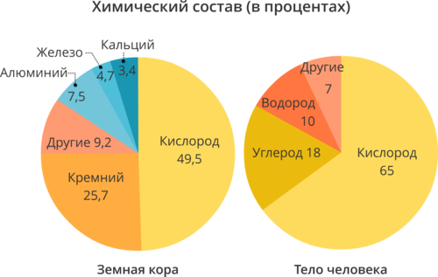
Содержание элементов в земной коре и в живых организмах.
Элементарный состав
Основу организмов составляют 4 элемента – кислород, водород, углерод, азот.
Содержание данных элементов в земной коре, кроме кислорода, незначительное – менее 1%

Slide 4
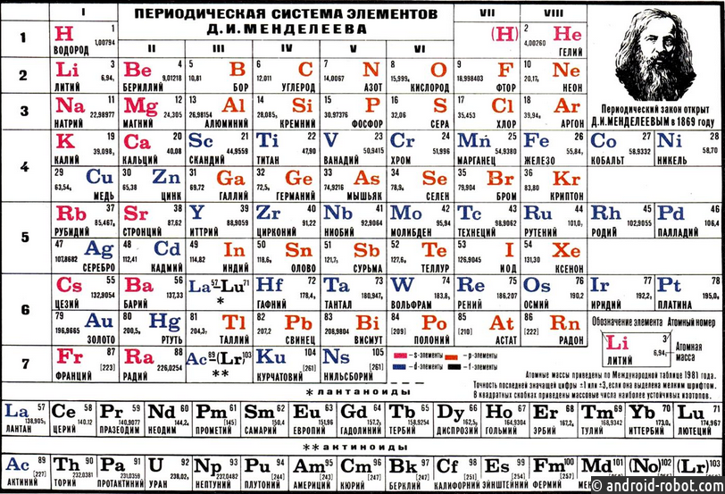
Элементы, входящие в состав организмов, называют элементами-биогенами.
Они сосредоточены в первых четырех периодах Периодической системы Д.И. Менделеева.
Атомы элементов-биогенов
имеют относительно малые радиусы и атомную массу,
способны образовывать прочные ковалентные связи.
Этими свойствами объясняется их биологическое значение.

Slide 5
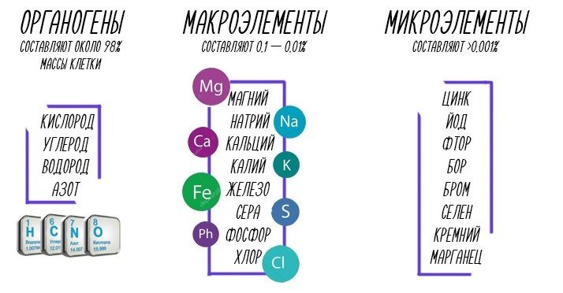
На четыре элемента (O, C, H, N) приходится до 98% массы клетки, поэтому они получили название органогенные элементы или органогены (в переводе означает "образующие органические соединения").

Slide 6
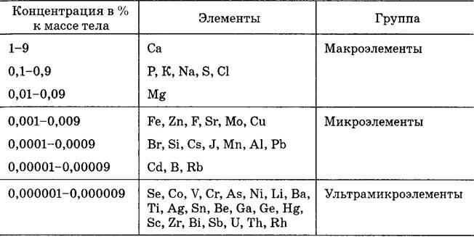
В теле человека присутствует практически вся таблица Менделеева и не смотря на то, что остальных химических элементов в массовом выражении не так много (менее 1%), они выполняют важные жизненные функции.

Slide 7
Биологическая роль макроэлементов
Натрий (Na) - осмотическая (клеточное давление), ионный обмен, работа почек;
Кальций (Ca) - свёртывание крови, работа мышц, обеспечение прочности костей;
Калий (K) - работа мозга и нервной системы, сокращение мышц, работа сердца;
Фосфор (P) - состав эмали и зубной ткани, входит в состав фосфолипидов (клеточной мембраны), работа печени;
Железо (Fe) - входит в состав гемоглобина (переносит кислород в крови), необходим для работы митохондрий (клеточного дыхания);
Магний (Mg) - входит в состав хлорофилла, участвует в процессах синтеза ДНК;
Хлор (Cl) - работа нервной системы, переваривание пищи (соляная кислота в желудке);
Сера (S) - входит в состав аминокислот, гормонов и витаминов.

Slide 8
Микроэлементы
Микроэлементами называются элементы, содержание которых менее 0.001% от массы клетки. Однако они тоже важны и тоже выполняют различные биологические функции.
Цинк (Zn) - входит в состав гормонов (тестостерона, инсулина)
Медь (Cu) - необходимо для процессов фотосинтеза и дыхания
Кобальт (Co) - входит в состав витамина B12
Йод (I) - регулирует работу щитовидной железы, входит в состав её гормонов (Т3/Т4)
Фтор (F) - входит в состав зубной эмали
и т.д.

Slide 9
Ультрамикроэлементы
К этой группе элементов относятся очень редкие химические элементы.
Их содержание в окружающей природе очень мало, поэтому они практически не выполняют никаких функции в организме человека, однако присутствуют в незначительных количества, менее 0.000001% (в результате эффекта накопления).
К этим элементам относят Уран (U), Радий (Ra), Золото (Au), Серебро (Ag), Ртуть (Hg), Берилий (Be) и прочие.

Slide 10
Молекулярный состав
Минеральные вещества в клетке присутствуют в виде ионов и твердых нерастворимых солей.
Нерастворимые соли представлены в основном фосфатами и карбонатами, входящими в состав костей, зубов, раковин т.п., обеспечивая прочность этих образований.
Растворимые ионы придают внутренней среде клетки определенную кислотно-щелочную реакцию, активируют синтез ферментов.

Slide 11
Минеральные соли
Минеральные соли в водном растворе клетки диссоциируют на катионы и анионы.
Наиболее важные катионы — K⁺, Ca²⁺, Mg²⁺, Na⁺, NH₄₊
Наиболее важные анионы — Cl⁻, SO₄²⁻, HPO₄²⁻, H₂PO₄⁻, HCO₃⁻, NO₃⁻.
Существенным является не только концентрация, но и соотношение отдельных ионов в клетке.
От концентрации солей в клетке зависят буферные свойства клетки.
Буферность – способность клетки поддерживать слабощелочную реакцию своего содержимого (рН=7,2) на постоянном уровне.
Растворимые ионы избирательно связывают избыточные ионы Н⁺ и ОН⁻ позволяют поддерживать рН на определенном уровне.
Внутри клетки буферность обеспечивается анионами Н2РО4⁻
Фосфатная система поддерживает рН в пределах 6,9-7,4.
Во внеклеточной жидкости и в крови роль буферных соединений играют Н2СО3 и НСО3⁻
Карбонатная буферная система поддерживает рН плазмы крови в пределах 7,4

Slide 12
Соляная кислота входит в состав желудочного сока животных и человека, ускоряя процесс переваривания белков пищи.
Остатки серной кислоты способствуют выведению чужеродных веществ из организма.
Натриевые и калиевые соли азотистой и фосфорной кислот, кальциевая соль серной кислоты служат важными компонентами минерального питания растений, их вносят в почву в качестве удобрений.

Slide 13
Вода.
Особенности строения
Свойства воды
Функции

Slide 14
Содержание воды в разных клетках организма:
В молодом организме человека и животного – 80 % от массы клетки
В клетках старого организма – 60 %
В головном мозге – 85%
В клетках эмали зубов –10 -15 %
При потере 20% воды у человека наступает смерть

Slide 15
Особенности строения молекулы воды
Строение молекулы
диполь
+
Н+
Н+
Образование водородной связи
-
О--
+
Н
+
- -
+
Н
Н
О
- -
О
- -
+
Н
О
+
Н
+
Н
+
Н
О
- -
+
Н
Вода — преобладающее вещество всех живых организмов.
Она обладает уникальными свойствами благодаря особенностям строения: молекулы воды имеют форму диполя и между ними образуются водородные связи.
Среднее содержание воды в клетках большинства живых организмов составляет около 70%.
Вода в клетке присутствует в двух формах: свободной (95% всей воды клетки) и связанной (4–5% связаны с белками).

Slide 16
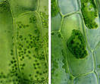
Функции воды | Характеристика
Вода как растворитель | Вода является лучшим из известных растворителей, в ней растворяется больше веществ, чем в любой другой жидкости. Многие химические реакции в клетке являются ионными, поэтому протекают только в водной среде. Молекулы воды полярны, поэтому вещества, молекулы которых также полярны, хорошо растворяются в воде, а вещества, молекулы которых не полярны, нерастворяются (плохо растворяются) в воде. Вещества, растворяющиеся в воде, называются гидрофильными (спирты, сахара, альдегиды, аминокислоты), нерастворяющиеся — гидрофобными (жирные кислоты, целлюлоза).
Вода как реагент | Вода участвует во многих химических реакциях: реакциях гидролиза, полимеризации, в процессе фотосинтеза и т. д.
Транспортная | Передвижение по организму вместе с водой растворённых в ней веществ к различным его частям и выведение ненужных продуктов из организма. Вследствие слабости водородных связей возможно проявление осмоса

Slide 17
Функции воды | Характеристика
Вода как термостабилизатор и терморегулятор | Эта функция обусловлена такими свойствами воды, как высокая теплоёмкость (благодаря наличию водородных связей): смягчает влияние на организм значительных перепадов температуры в окружающей среде; высокая теплопроводность (вследствие небольших размеров молекул) позволяет организму поддерживать одинаковую температуру во всем его объёме; высокая теплота испарения (благодаря наличию водородных связей): вода используется для охлаждения организма при потоотделении у млекопитающих и транспирации у растений.
Структурная | Цитоплазма клеток содержит обычно от 60 до 95% воды, и именно она придаёт клеткам их нормальную форму. У растений вода поддерживает тургор (упругость эндоплазматической мембраны), у некоторых животных служит гидростатическим скелетом (медузы, круглые черви). Это возможно благодаря такому свойству воды, как полная несжимаемость.

Slide 18
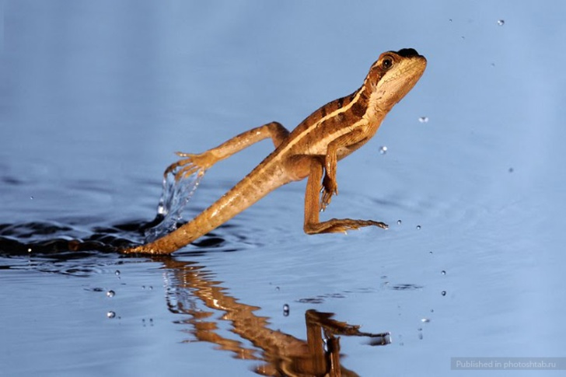
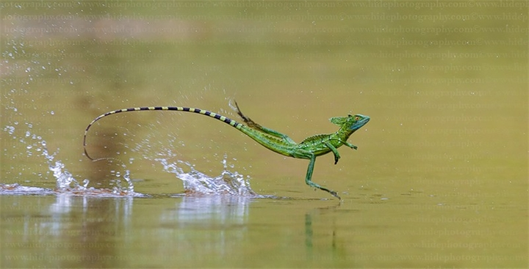
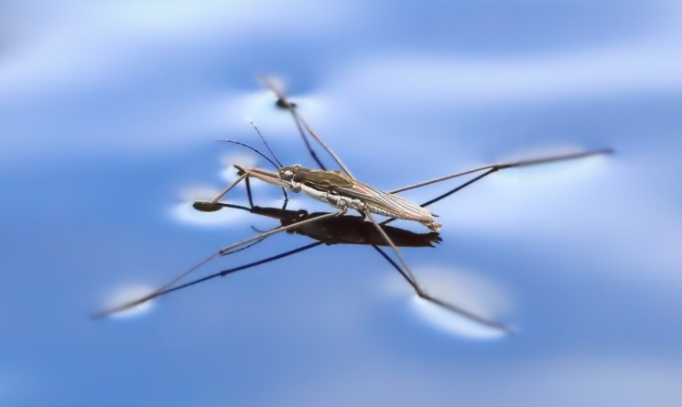
Способность молекул воды «слипаться» друг с другом благодаря водородным связям получила название когезии.
Способность воды «слипаться» с другими веществами называется адгезией.
Именно адгезией объясняются капиллярные свойства воды – ее способность подниматься по тонкой трубке.
Поверхностное натяжение определяется силами межмолекулярного сцепления, небольшие предметы со средней плотностью большей плотности жидкости способны «плавать» на поверхности жидкости, так как их вес оказывается уравновешенным силой поверхностного натяжения.
некоторые насекомые (например, водомерки) способны передвигаться по воде, удерживаясь на её поверхности за счёт сил поверхностного натяжения.
Большое поверхностное натяжение, когезия и адгезия обеспечивают:
а) физические свойства клетки
б) передвижение воды вверх по стеблям растений
в) подъем влаги по почвенным порам
г) удержание на поверхности мелких организмов
Молодые василиски
Водомерка

Slide 19
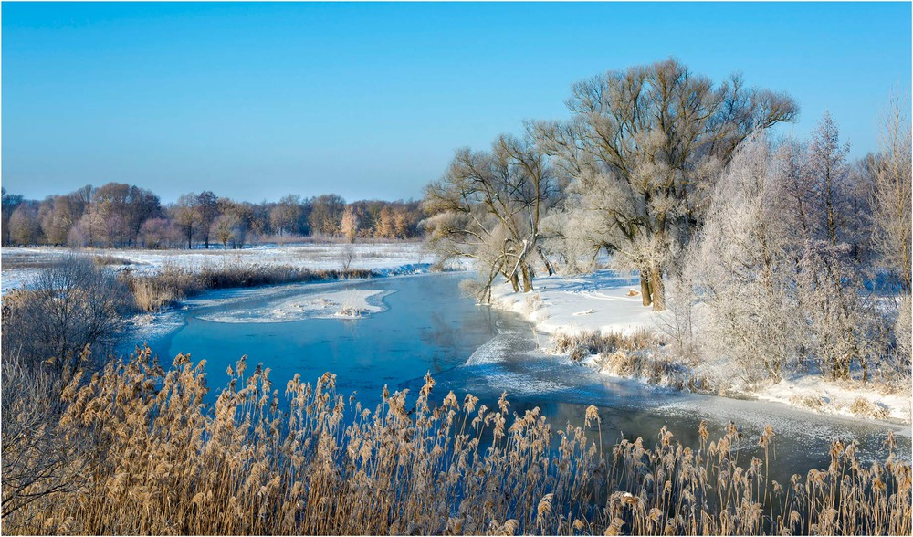
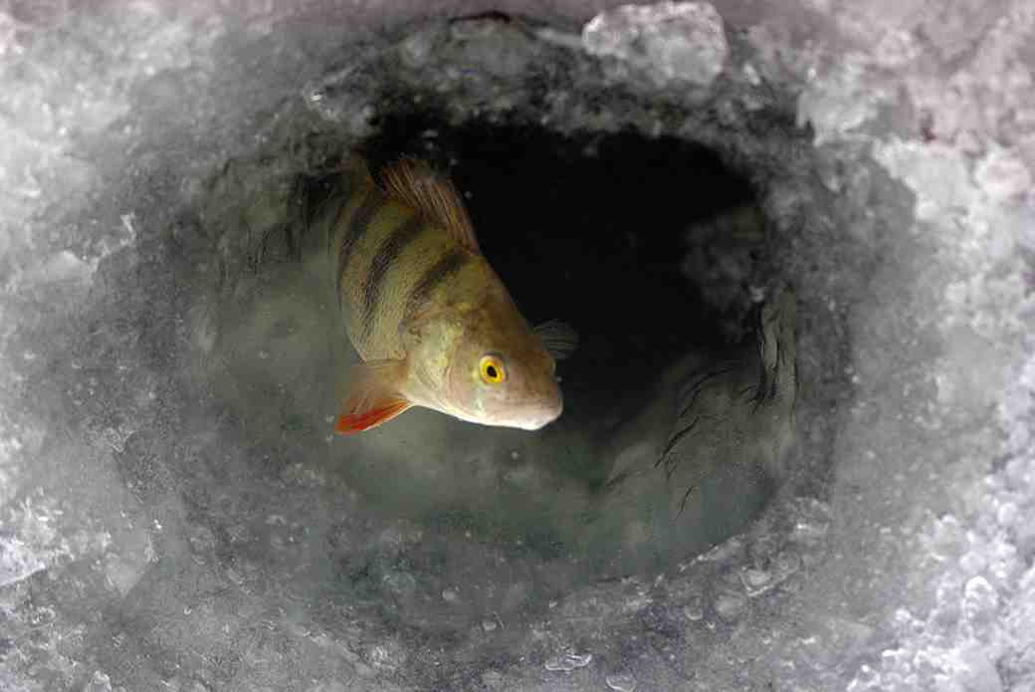
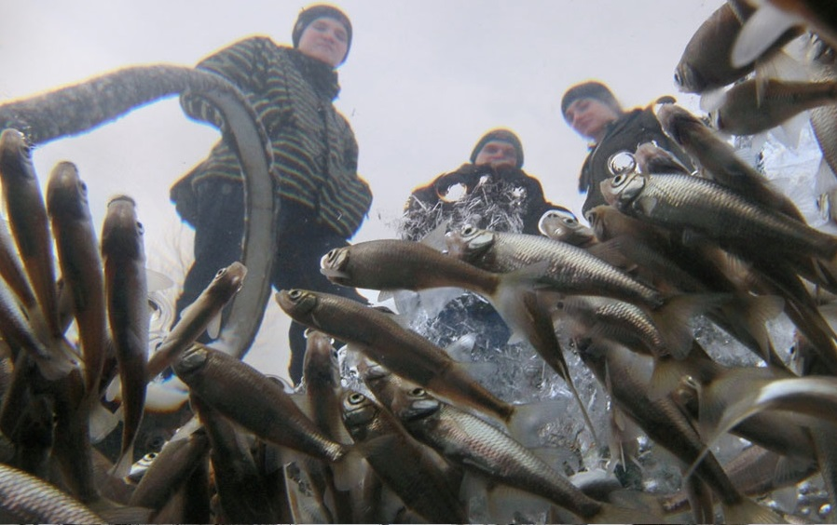
При замерзании вода расширяется
При переходе в твёрдое состояние молекулы воды упорядочиваются, при этом объёмы пустот между молекулами увеличиваются, и общая плотность воды падает, что и объясняет меньшую плотность (больший объём) воды в фазе льда.
Лед легче воды, он образуется на поверхности водоемов и выполняет функцию теплоизоляции – защищает от холода находящиеся в воде организмы.
Прозрачность воды, зависит от длины волны излучения, проходящего через воду. Вода прозрачна только для видимого света.
Из-за поглощения оранжевых и красных компонентов света вода приобретает голубоватую окраску. Инфракрасные лучи проникают только в поверхностный слой.
Вода отражает 5 % солнечных лучей, в то время как снег — около 85 %. Под лёд океана проникает только 2 % солнечного света.
Прозрачность способствует ориентации животных , фотосинтезу растений.

Slide 20
Физические свойства воды
Высокая теплоемкость и теплопроводность
Прозрачность в видимом участке спектра
Практическая полная несжимаемость
Подвижность молекул и вязкость
Хороший растворитель
Оптимальная для биосистем значение силы поверхностного натяжения
Расширение при замерзании

Slide 21
Функции воды
Универсальный растворитель
Выполняет функцию терморегуляции в живых организмах
Обеспечивает гидролиз, окисление высокомолекулярных орг. соединений (белков, углеводов, жиров)
Является осморегулятором
Обеспечивает перенос и выделение определённых веществ из клетки в клетку

Slide 22
Спасибо за работу!

